Slide 1


개발 프레임워크
업무 화면 및 CMS(AMS)를 제외한 화면 개발을 위한 메인 레이아웃 및 폼 컨트롤 컴포넌트 개발로 프론트엔드 개발을 위한 프레임워크
No | 기반 기술 | 내용
1 | CSS, HTML | Quasar 프레임워크 - 폼 아이템, 색상, 레이아웃 구성 등
2 | Javascript | Vue 3 - 통신, 폼 아이템 컨트롤 등
3 | Server | 스프링 프레임워크 - 프론트와는 Rest API 통신을 함
Server (스프링)
Rest API 통신

Slide 2
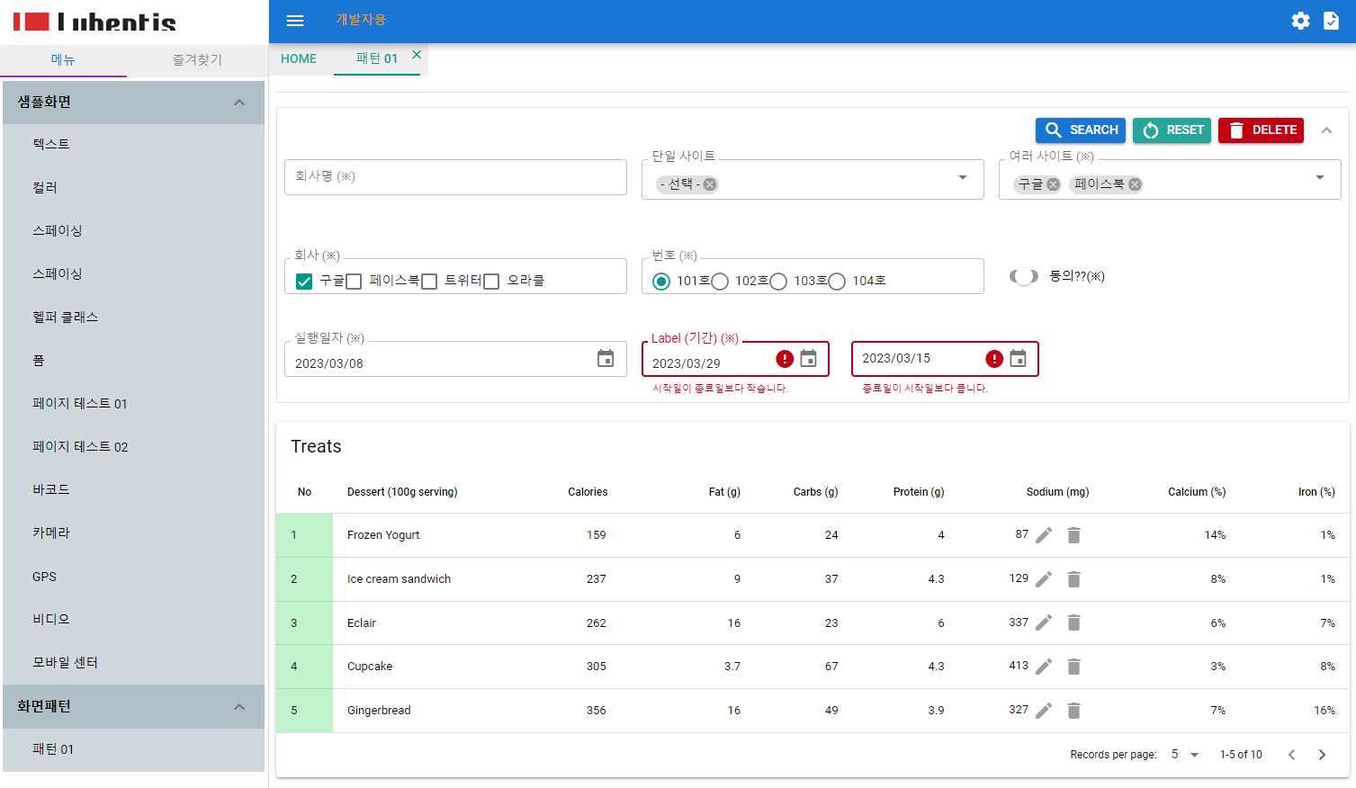
2. Menu 영역
1. Header 영역
3. MDI 영역
4. Page 영역

Slide 3
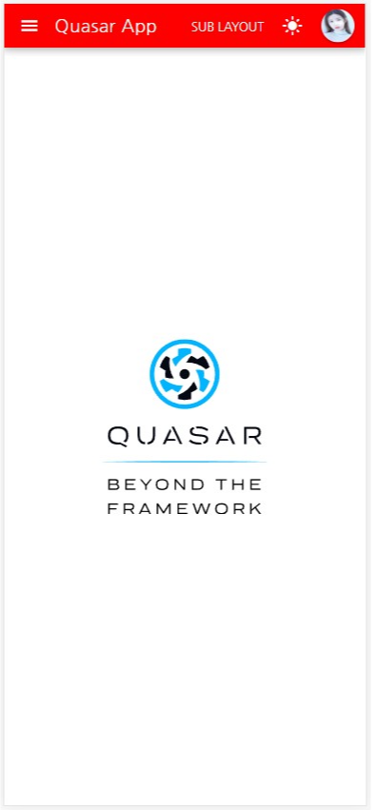
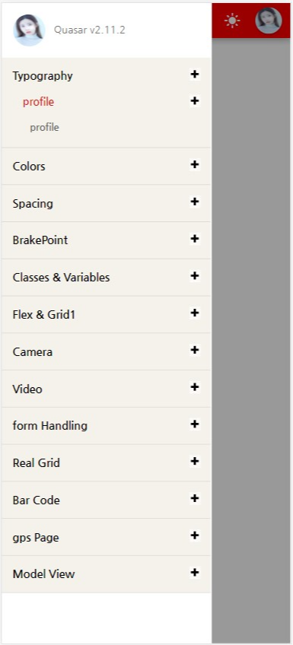
메인 레이아웃 1
메뉴 접힘
메뉴 열림 (즐겨찾기 탭 추가)
헤더 영역
메뉴 온오프 버튼 : 좌측에 메뉴 슬라이딩
모듈 링크(CMS, WMS등) : 많아질 경우 ‘<‘, ‘>’ 표시되며 이동 가능
설정 버튼
열어본 페이지
로그아웃 버튼
페이지 영역
각 개발 화면 위치
메뉴 영역
헤더의 모듈 링크(CMS, WMS 등) 터치 시 하위 메뉴가 오픈
메뉴는 다단 구조로 설계함

Slide 4
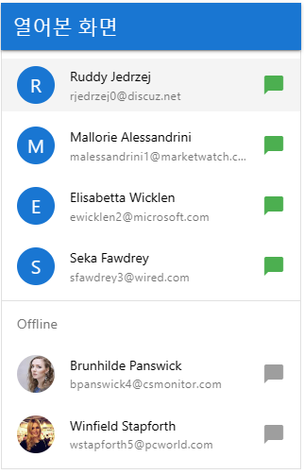
메인 레이아웃 2
메뉴 접힘
열어본 화면
세션 중 열었던 화면은 렌더딩하여 보관하였다가 토글( )
클릭 시 팝업으로 리스트를 보여줌

Slide 5





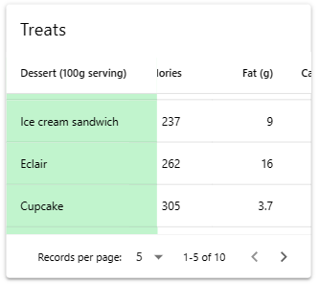
페이지 레이아웃
검색 영역
검색조건은 1줄에 1개 위치
검색 아이템 : textbox, selectbox, radio, check
하단에 초기화 및 검색 버튼 위치
스크롤이 하단으로 내려가면 검색 영역은 접히거나 아이콘화함
검색조건은 저장하여 같은 아이템에는 자동 세팅
컨텐츠 영역
테이블은 드래그하여 상하, 좌우로 스크롤 기능
페이징등 옵션 추가
그리드 솔루션(리얼그리드)는 고려하지 않음

Slide 6
공통 기능
업무 화면 개발을 위한 공통 기능
No | 기능 | 내용
1 | 서버 통신 | * Axios - 프론트와 서버가 api통신을 위한 모듈
2 | 전역 상태 관리 | * Pinia - 화면간 데이터 이동과 공유 관리를 위한 모듈
3 | 화면 데이터 저장 | * Local Storage - 검색값 저장 등 보안과 관련없는 데이터를 모바일 디바이스에 저장
4 | 에러 핸들링 | * Vue3 - functio내의 일반적인 Exception catch시 공통 핸들러(에러 팝업)

Slide 7






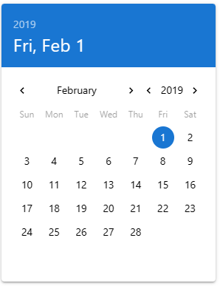
공통 컴포넌트
업무 화면 개발을 위한 공통 컴포넌트로 Quasar의 컴포넌트를 이용
No | 기능 | 내용
1 | input
2 | select
3 | file-picker
4 | radio
5 | checkbox
6 | toggle
7 | date

Slide 8
모바일 디바이스 컨트롤 (코르도바)
모바일 디바이스 기능을 위한 컴포넌트 컨트롤
No | 기능 | 내용
1 | 사진 | * 모바일의 카메라 연동 - 카메라 오픈 완료, 저장 기능 미완료
2 | 바코드, 큐알코드 리더 | * 모바일의 카메라를 이용하여 바코드, QR코드 스캔 후 해당 값 추출 - 완료
3 | GPS | * 모바일의 GPS 연동하여 위치 값 추출 - http 완료, https 추가 테스트 필요
4 | 푸쉬 알림 | * 각 모바일에 푸쉬 알림 기능 - 구글 파이어베이스 (firebase) 이용하여 테스트 예정

Slide 9
모바일 앱 컴파일
유지 관리등을 고려하여 컴파일 방법 테스트
No | 기능 | 내용
1 | 전체 컴파일 | * 화면, 디바이스 라이브러리 전체를 컴파일하여 1개의 apk에 모두 저장 - 화면 보완 시 재컴파일 후 배포 필요 - 장점 : 화면을 읽기 위한 네트워킹이 필요없어 속도 빠름 - 단점 : 화면 개선등이 필요한 경우 각 모바일에 재배포 필요
2 | 일부 컴파일 | * 디바이스 라이브러리만 컴파일하여 1개의 apk에 저장하고 웹서버 통신을 위한 주소를 설정하여 화면 소스는 웹서버에서 받음 - 화면 보완 시 재컴파일 후 배포 필요 없음 - 장점 : 화면 개선등이 필요한 경우 웹서버에만 올리며 각 모바일에 재배포 필요없음 - 단점 : 화면을 읽기 위한 네트워킹이 필요함.

Slide 10
CMS
개발 프레임워크 완료 후 진행 예정
No | 기능 | 내용
1 | 로그인 / 로그아웃 | 사용자 테이블을 이용한 로그인, 로그아웃
2 | 사용자 관리 | 사용자ID, 비밀번호 등 최소한의 사용자 관리 항목을 가지며 추후 확장 가능하게 설계함
3 | 화면 관리 | 개발 화면의 목록을 등록
4 | 메뉴 관리 | 개발 화면의 메뉴 구조 설정 기능
5 | 권한 관리 | 각 화면별, 버튼기능별 권한을 사용자별로 관리

Slide 11
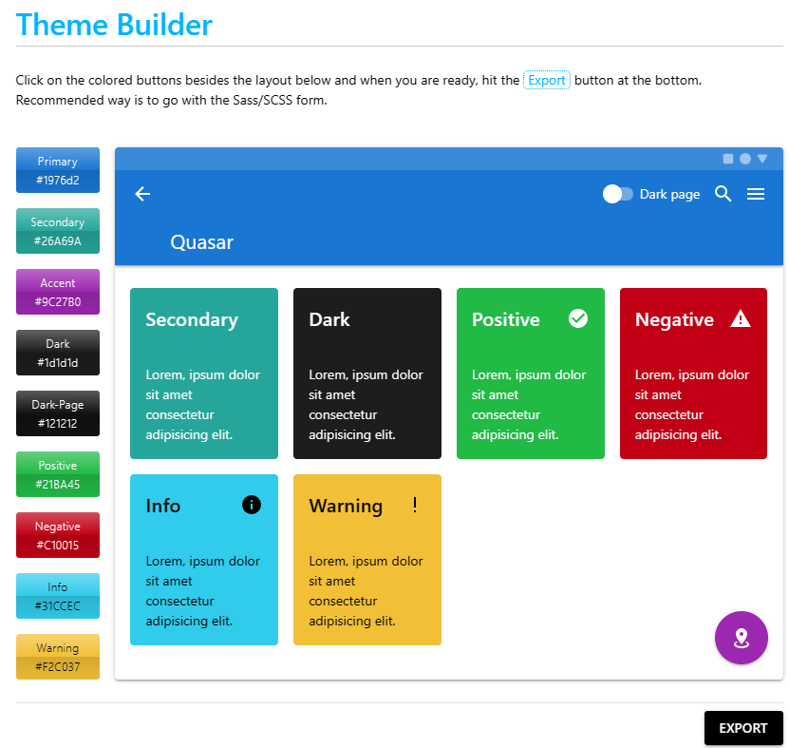
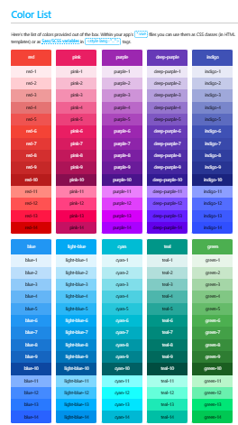
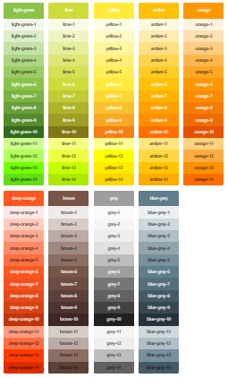
색상 설정
기본 공통 7가지 색상을 지정할 수 있으며 이외에도 다양한 색상을 지원함. SCSS로 색상변수를 지정하여 일관되게 적용 가능함.

Slide 12
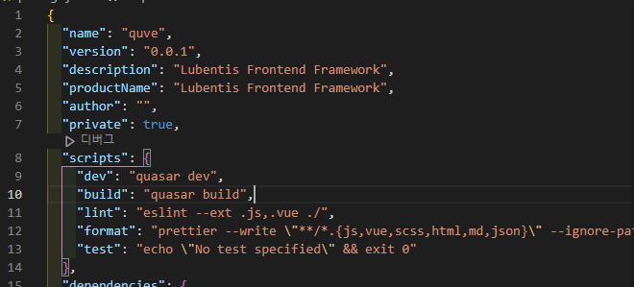

Slide 13
App
Root Component
MainLayout
시스템 레이아웃
MainInit
공통 기능 실행
세션 세팅
다국어 세팅
q-header
헤더
q-drawer
좌측 메뉴
스크롤 처리
q-page-container
업무 화면
MainHeader
시스템 탭
시스템 설정
열어본 페이지
시스템 하위 메뉴 조회
MainMenu
시스템 하위 메뉴
동적 라우트 등록
메뉴 이동 처리
MainPage
업무 화면 라우트
화면 표시
MDI 랜더링(옵션)

